Slide 1
發票數字辨識
S0961001 陳常葳

Slide 2
Roadmap
主題動機
執行過程
面臨問題
1
3
5
2
4
6
結果
執行策略
心得

Slide 3
主題動機

Slide 4
主題動機
APP程式設計課程需要
想要做載具，可是沒有發票辨識API
課程教學內容
上學期修過機器學習，今年想做不一樣的 => 非監督式學習

Slide 5
執行策略

Slide 6
執行策略
以mnist建立辨識模型
先將數字辨識的模型建立，供日後辨識發票號碼使用
建立模型
以處裡過後的圖片資料作為辨識模型所使用的資料，用不同方法建立模型
蒐集data&套入模型
將手邊發票全部拍攝，做為資料集 ，放入模型預測

Slide 7
執行過程

Slide 8
1.以mnist建立辨識模型
分好training & testing data
# choose the training and test datasets
train_data = datasets.MNIST(root='data', train=True,download=True, transform=transform)
test_data = datasets.MNIST(root='data', train=False,download=True, transform=transform)
# prepare data loaders
train_loader = torch.utils.data.DataLoader(train_data, batch_size=batch_size,num_workers=num_workers)
test_loader = torch.utils.data.DataLoader(test_data, batch_size=batch_size,num_workers=num_workers)

Slide 9
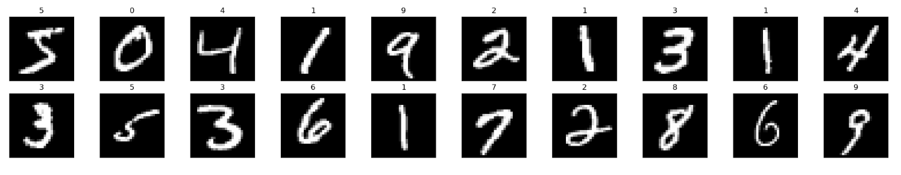
載入mnist資料集
看一下原本資料集圖片
fig = plt.figure(figsize=(25, 4))
for idx in np.arange(20):
ax = fig.add_subplot(2, int(20/2), idx+1, xticks=[], yticks=[])
ax.imshow(np.squeeze(images[idx]), cmap='gray')
# print out the correct label for each image
# .item() gets the value contained in a Tensor
ax.set_title(str(labels[idx].item()))

Slide 10
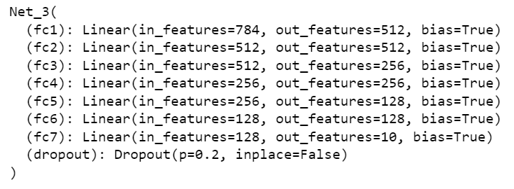
2. 建立模型：自製CNN
逐漸減少input dimension，並在每一層加上relu() activation function

Slide 11
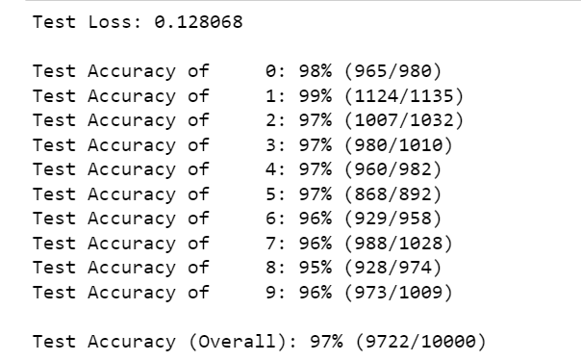
自製CNN

Slide 12
模型建立-2: CNN LENET-5
來源論文：LeCun, Yann, et al. 「Gradient-based learning applied to document recognition.」 Proceedings of the IEEE 86.11 (1998): 2278-2324.
卷積神經網絡的「Hello Word」
用於字符識別
7 layers, with 32 * 32 input data size

Slide 13
LAYERS
圖片大小變28x28
kernel 大小 5x5
產生結果6 張，kernel 有 6 個(channel = 6)
kernel 大小 5x5
kernel 數量channel = 16
產生的 feature map 大小=10x10
準備要產生結果，先做一層全連接層，大小為 120 kernel size=1x1
高斯函數
將輸出減少至 10 個
Convoluton
Average Pooling
Convolution
Average Pooling
Convolution
Full Connection
Output Layer
max pool
2x2大小的池化層
步長stride=2
輸出=14x14x6
max pool
feature map 大小= 5x5
再作一次全連接層
大小=84

Slide 14
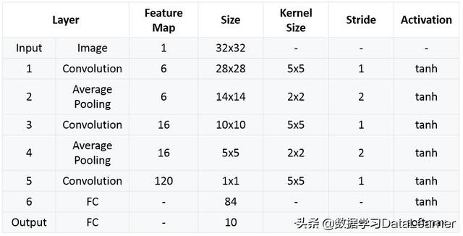
https://kknews.cc/zh-tw/code/plxkxoj.html
https://medium.com/@redmilk/tensorflow-%E7%AD%86%E8%A8%98-5-convolution-netowrk-%E5%AF%A6%E4%BD%9C-lenet-5%E6%A8%A1%E5%9E%8B-e23d95c9265f

Slide 15
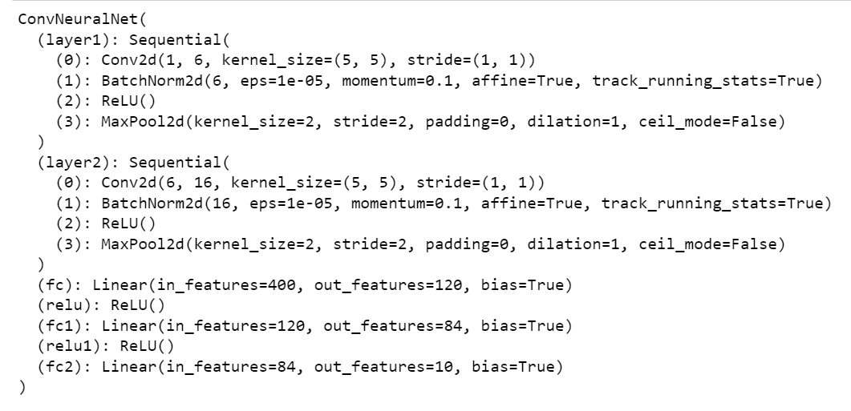
LENET-5

Slide 16
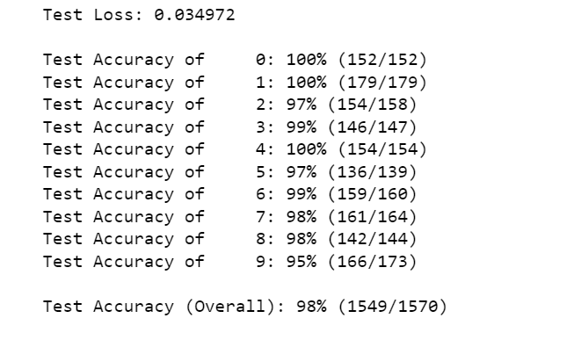

Slide 17
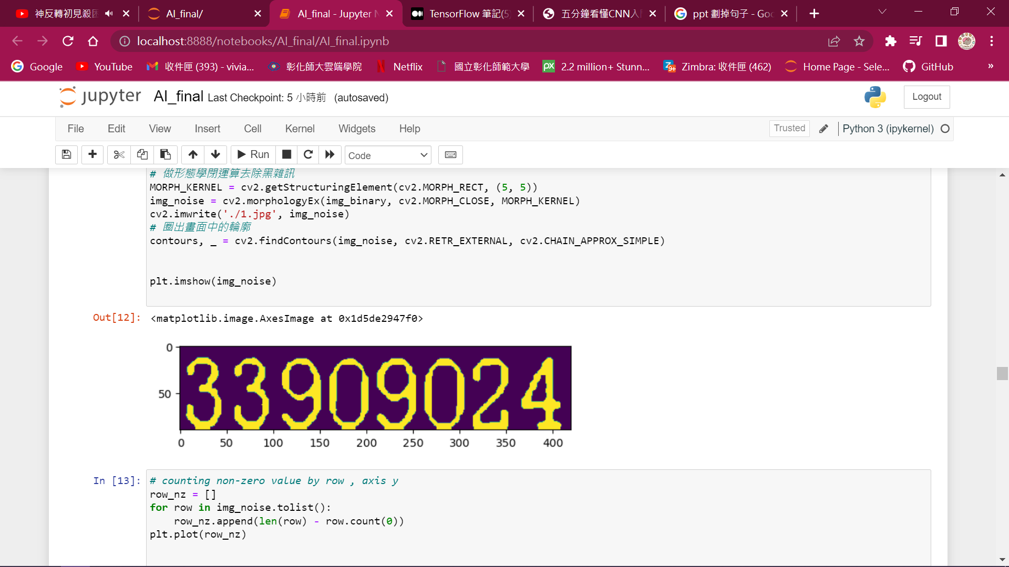
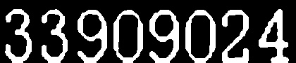
3. 處理data
Steps:
先把圖片讀入，並裁切辨識範圍
將彩色變黑白
把8個號碼一個一個裁切下來，分別儲存成等等要辨識的圖片

Slide 18
結果

Slide 19
套入自製CNN模型 :
Data
Prediction 3 3 9 0 9 0 2 4
Data
Prediction 7 5 7 8 0 0 5 6

Slide 20
套入lenet-5模型 :
Data
Prediction 3 3 3 0 3 0 2 4
Data
Prediction 7 8 7 8 0 3 8 2

Slide 21
結論
雖然以MNIST創建的模型準確率很高，但預測出來仍然不一定正確
可能圖片拍攝、裁切、轉灰階造成準確率不一定較高的問題

Slide 22
面臨問題

Slide 23
PROBLEMS
模型建構困難…
原本打算用tensorflow做模型，最後因為還是比較熟pytorch所以又重新寫了一次
圖片尺寸&維度轉換
讀取自己拍的照片後，在彩色轉灰階、RBG轉成一維array花不少時間…

Slide 24
自製圖片放入模型問題
由於模型與圖片格式的限制，也花了一些時間把處理好的自製資料丟進模型內進行預測

Slide 25
心得

Slide 26
準確率問題
可能因為資料處理上不夠完善，造成預測出來結果不夠準確
寫python
在型態轉換、基本語法上有許多不順，讓整體花不少時間…

Slide 27
THANKS!!!!

